Slide 1
Sustentación
Proyecto ADSI - II
Trimestre

Slide 2
E.E INVENTORY

Slide 3
Integrantes y nombre Proyecto
-Jefferson Steven Matoma
-Juan Manuel Aldana
-Henry Eduardo Pineda
-Cristian David Gonzalez

Slide 4
Agenda
1. Introducción
9. Mapa de Procesos
2. Planteamiento del Problema
10. Casos de Uso
3. Objetivo General y Específicos
11. Modelo Entidad-Relación
4. Alcance del proyecto
12. Normalización
5. Justificación
13. Diagrama de Costos y Gantt
6. Técnicas levantamiento información
14. Diagrama de Distribución
7. Tec. Levantamiento de Información
15. Mockups
8. Informe de Requerimientos (IEEE830)
16.Diccionario de datos y Control de Versiones

Slide 5

Introducción
En la actualidad las aplicaciones tecnológicas y el software inteligente juegan un papel importante en todas las organizaciones, es una necesidad que requiere cambios constantes y ajustes automáticos de acuerdo a lo solicitado.
El proyecto planteado implementa un aplicativo programado a medida de las necesidades de la sede para el control de inventarios de hardware.
Esta solución consiste en la elaboración de un software que administra y presenta información referente a las características físicas y descriptivas de los equipos.

Slide 6

Descripción del Problema
Actualmente la sede Colombia lleva un proceso netamente manual sobre la gestión de inventarios de hardware únicamente apoyados por un archivo realizado en hoja de cálculo.
Formulación del problema:
¿Cómo desarrollar una herramienta de software que permita almacenar y gestionar la información referente a los equipos físicos con los que cuenta la Sede Colombia

Slide 7

Objetivo General
Desarrollar un software a la medida para realizar tareas de gestión de inventarios a nivel de hardware y diversos componentes que forman parte de la sede, apoyado de una interfaz fácil y sencilla de manejar.

Slide 8

Objetivos Específicos
1.Ejecutar el levantamiento de la información correspondiente a recursos físicos como equipos de cómputo, capturando sus características diferenciadoras como su marca y referencia para alimentar la información del repositorio de datos que almacene esta información, así mismo establecer qué aplicativo se adecua a las necesidades de la sede.
2.Diseñar una rutina de autenticación contra Directorio Activo para los usuarios que pretendan ingresar al sistema de control de inventarios.
3.Crear roles específicos para los usuarios que van a utilizar la aplicación mediante módulos que encapsulen funciones específicas, de tal manera que las tareas de un operario difieran de las sugeridas para un administrador.
4.Establecer orden en los activos más sobresalientes según su importancia y aplicación, que darán forma al nuevo modelo de inventarios mediante el uso de un diagrama A, B, C.

Slide 9

Alcance
El presente proyecto contempla todos los modelos de inventarios necesarios para el debido desarrollo de un nuevo modelo a implementar, para el control apropiado sobre los inventarios de la sede Colombia, describiendo la mejor solución para el manejo del inventario en base al almacenamiento, donde se trabajarán sobre estos aspectos:
1.Diseño e implementación del software que controlara físicamente los activos existentes.
2.Encontrar y contrarrestar cada necesidad por medio
del nuevo software.
3. Modificar y eliminar activos que estén en la base de datos del
software.

Slide 10

Justificación
El proyecto de inventario será creado con el fin de brindar soluciones, obtener y garantizar un buen manejo de los activos implementando un inventario de software para activos físicos.

Slide 11

Requerimientos
funcionales
RF1: Poder mirar la cantidad de activos que hay en la sede
RF2: Cambiar la información en el inventario
RF3: Poder registrar nuevos registros en el inventario
RF4: Controlar las perdidas por robo o daño de los elementos

Slide 12
Requerimientos no funcionales
RNF1: el equipo deberá tener como sistema operativo Windows 10 para que este funcione y tendrá un 5% de que se produzca un error el 95% de funcionamiento del sistema realizara las acciones en 1 segundo o menos
RNF2: los estándares de seguridad que se van a implementar son ISO 17799 E ISO 27001, las cuales van desde la seguridad en los sistemas, pasando por los aspectos de seguridad física, recursos humanos y aspectos generales.
RNF3: El sistema tendrá un respaldo en caso de perdida de datos de los usuarios, esté estará ligado a un servidor en la nube. En caso de un mal procesamiento de datos se remerita a un software de prueba calificado que cumpla los requerimientos.

Slide 13

Requerimientos no funcionales
RNF4: El sistema tendrá una disponibilidad del 90%, ya que el porcentaje restante se dispondrá para mantenimiento del sistema o actualización del mismo.

Slide 14
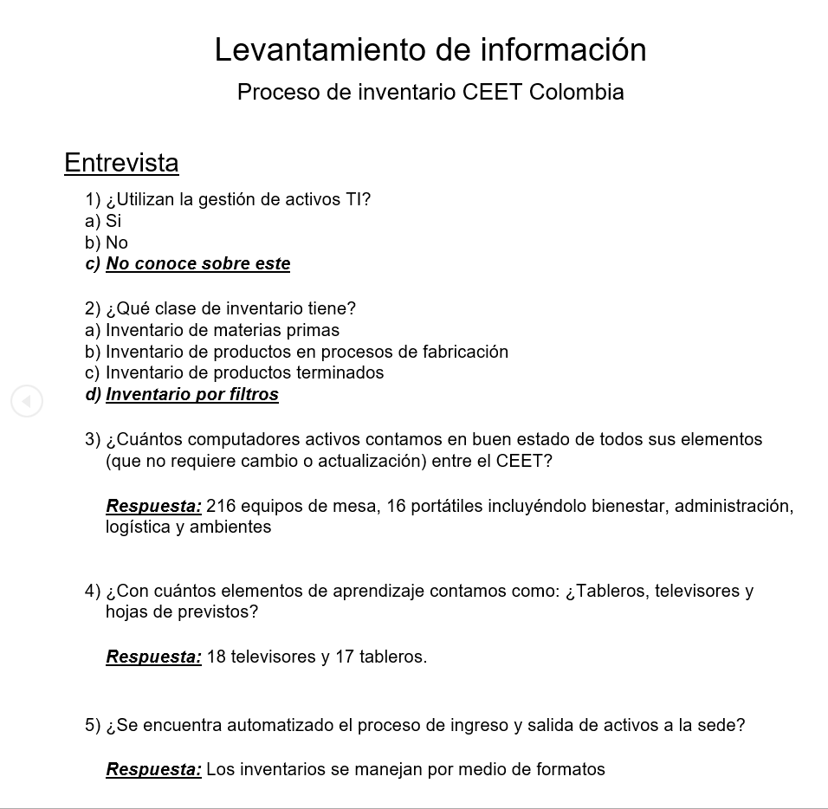
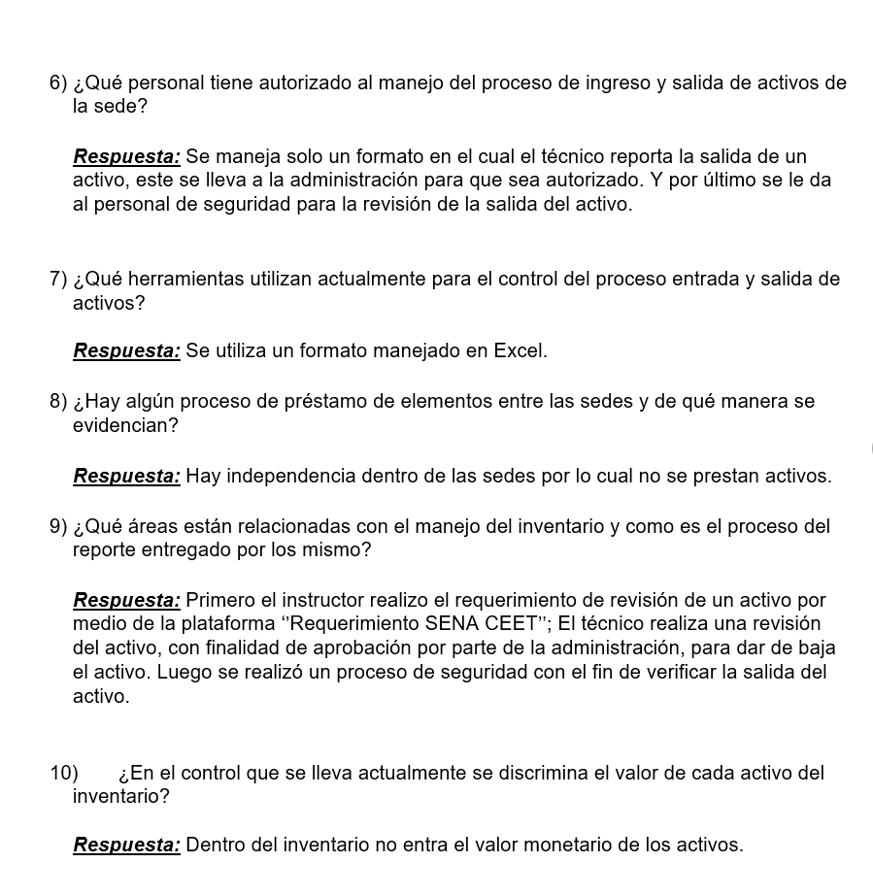
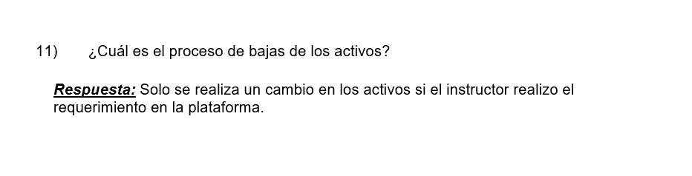
Levantamiento de información

Slide 15
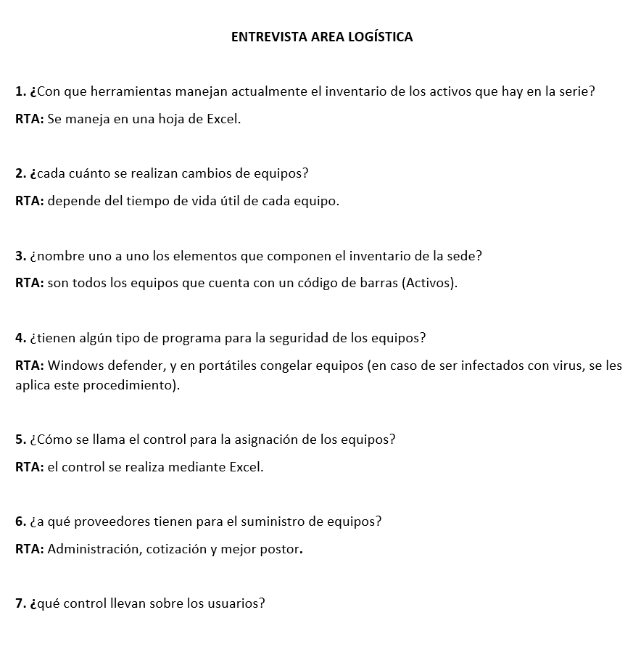
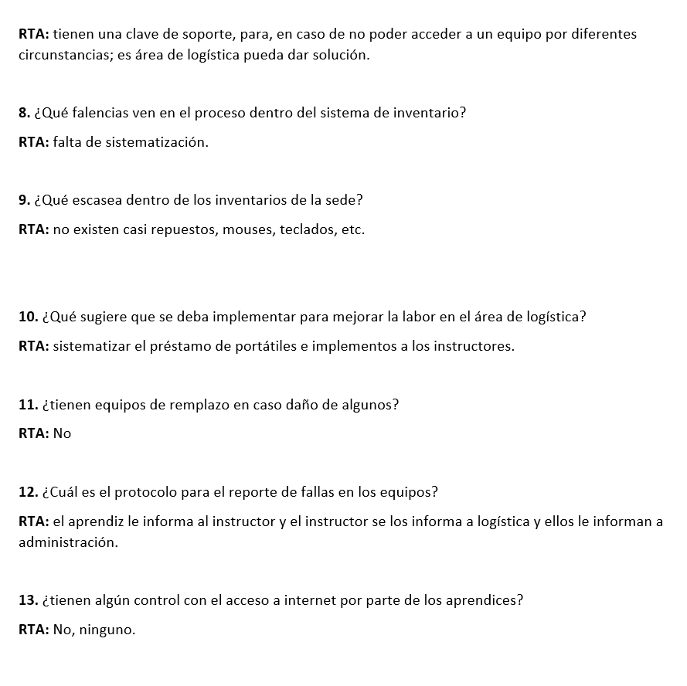
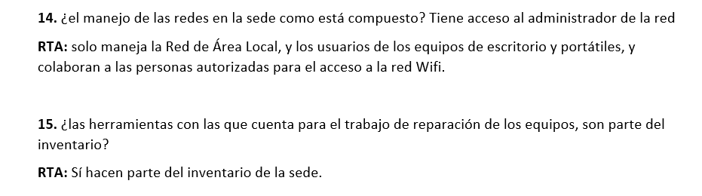
Levantamiento de información

Slide 16
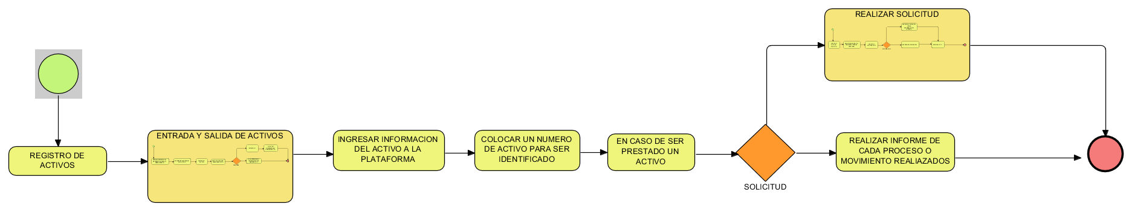
MAPA DE PROCESOS

Slide 17
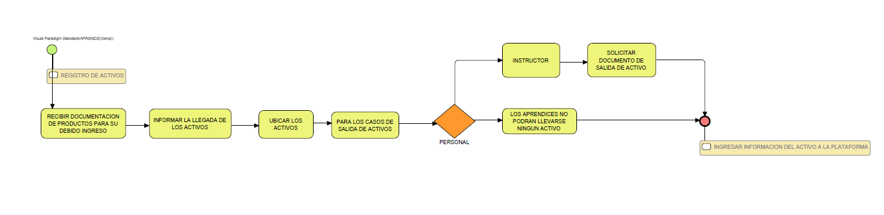
REGISTRO DE ACTIVOS

Slide 18
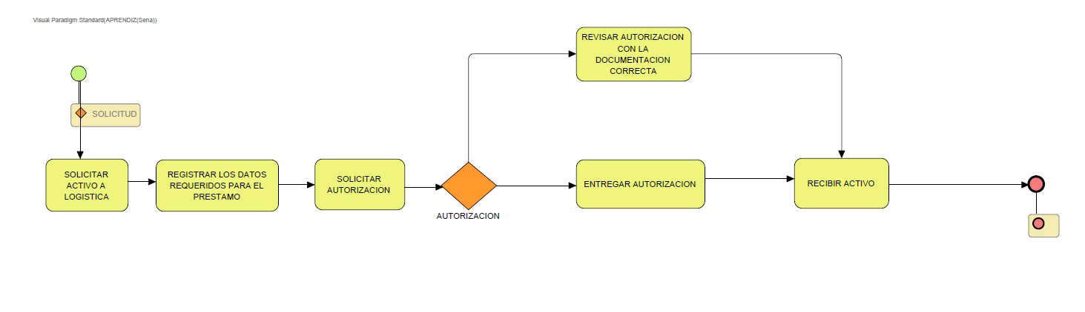
SOLICITUD DE ACTIVO

Slide 19
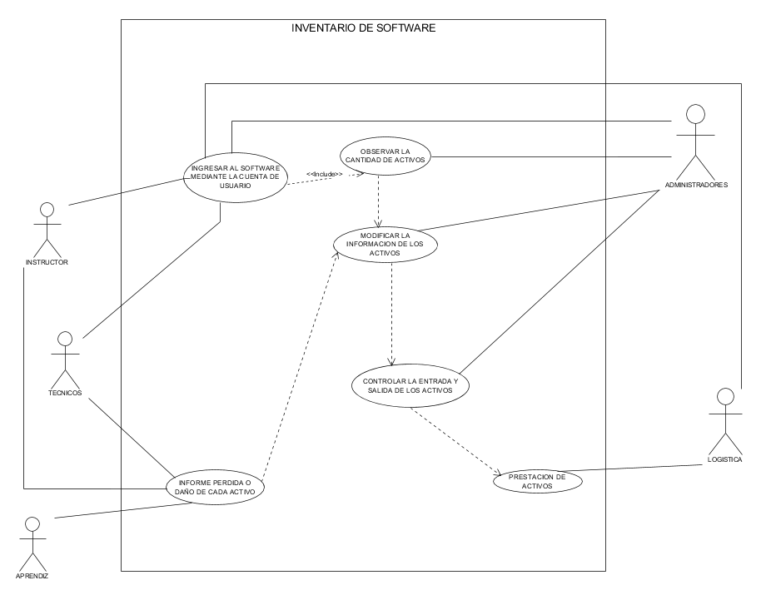
Diagrama de casos de uso

Slide 20
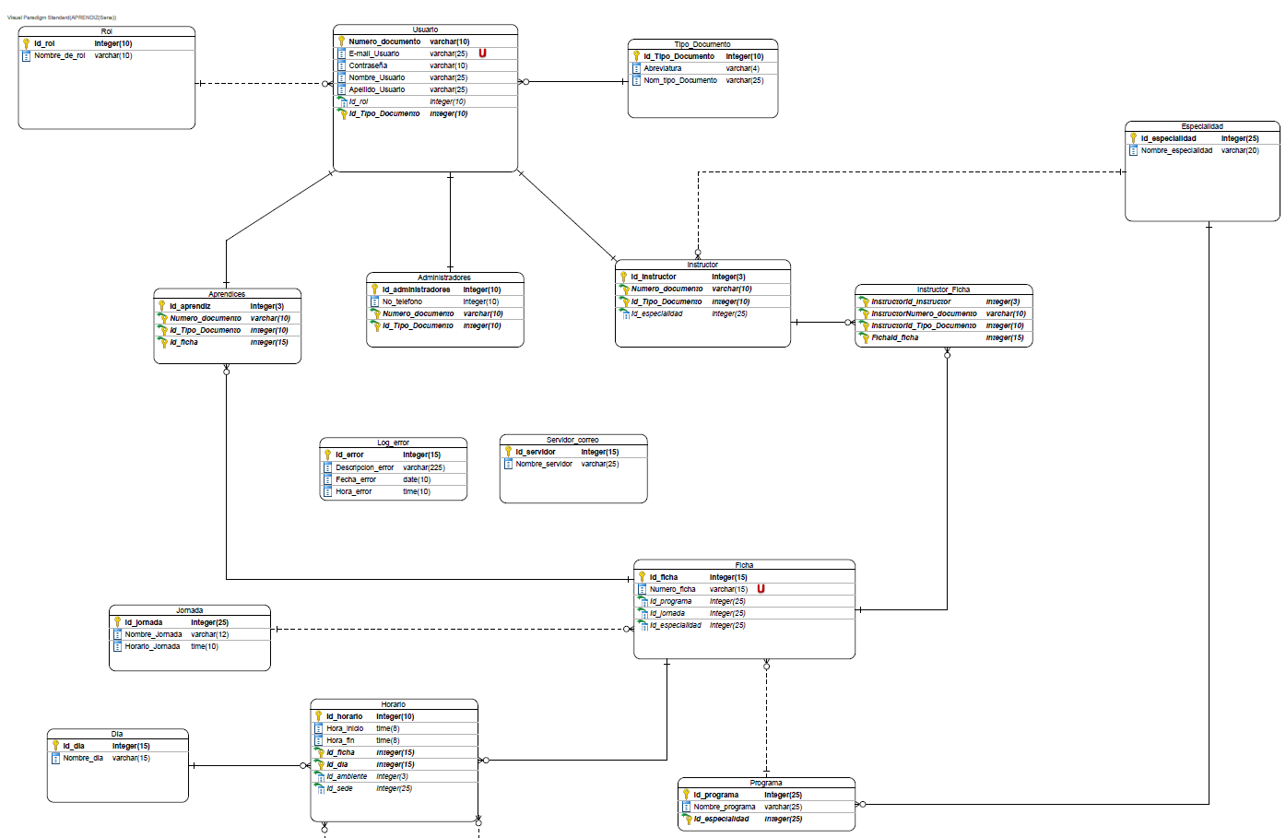
Modelo Entidad relación

Slide 21
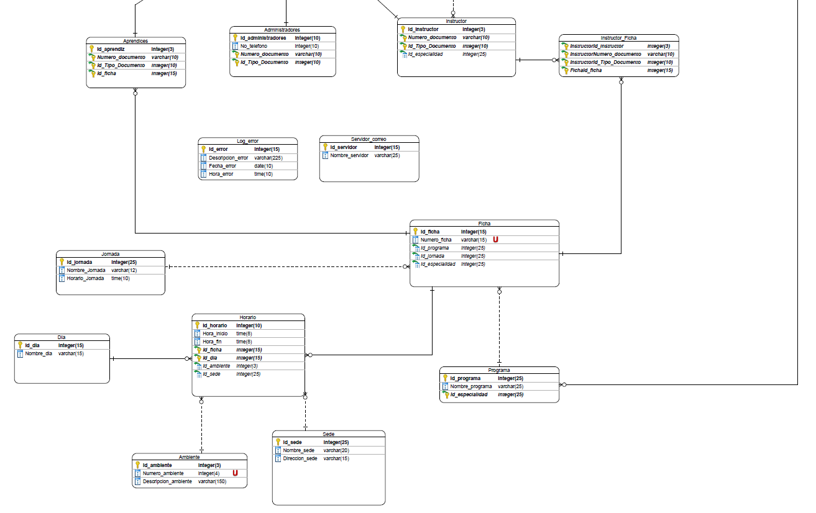
Modelo Entidad relación

Slide 22
Normalización

Slide 23



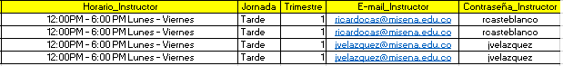
Primera Forma

Slide 24


Segunda Forma

Slide 25

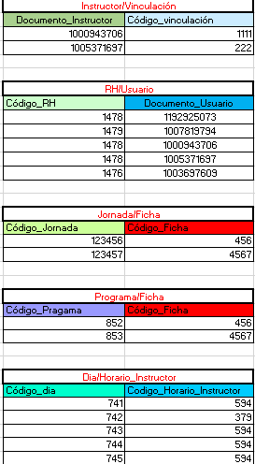
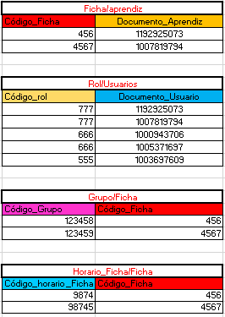
Tercera Forma

Slide 26
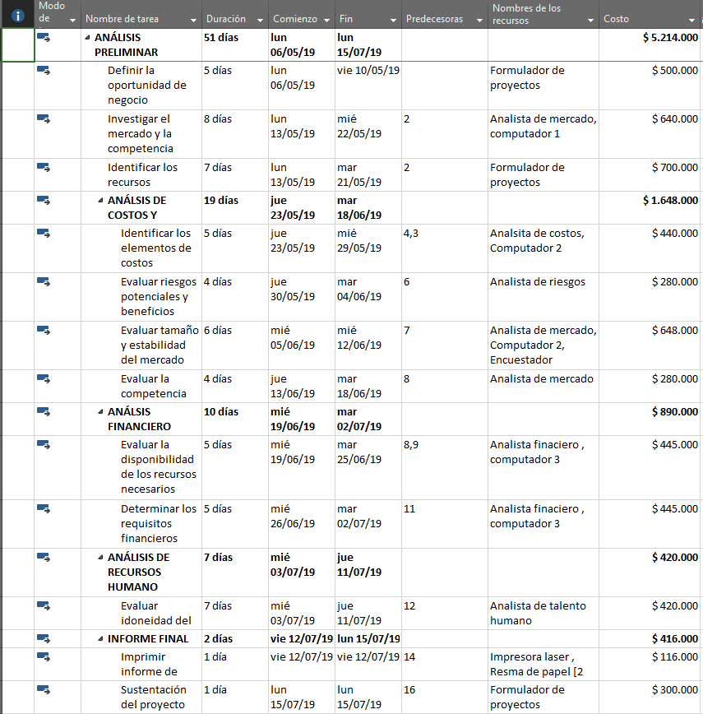
Diagrama de costos

Slide 27
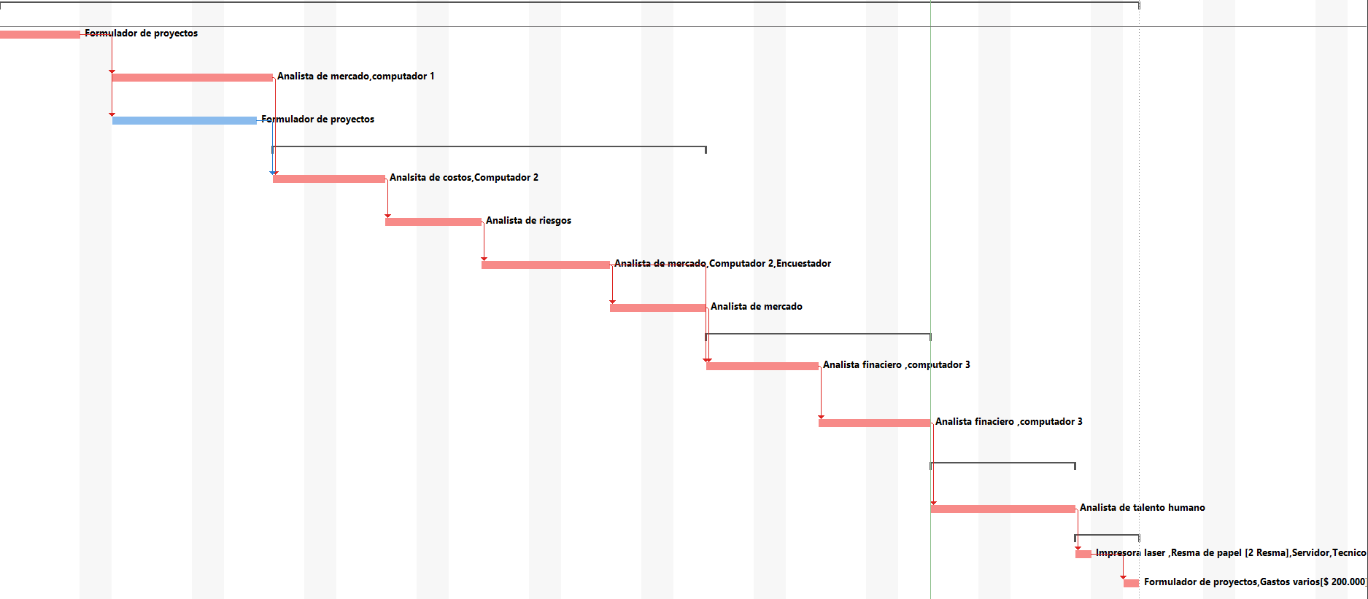
Diagrama de GANTT

Slide 28
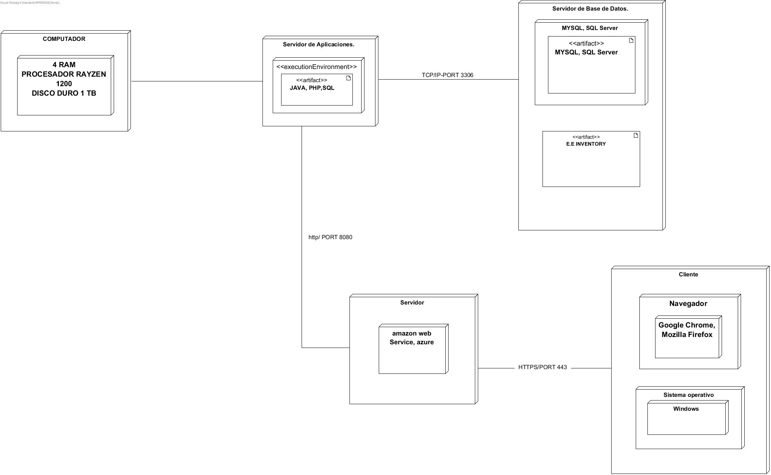
Diagrama de distribución

Slide 29
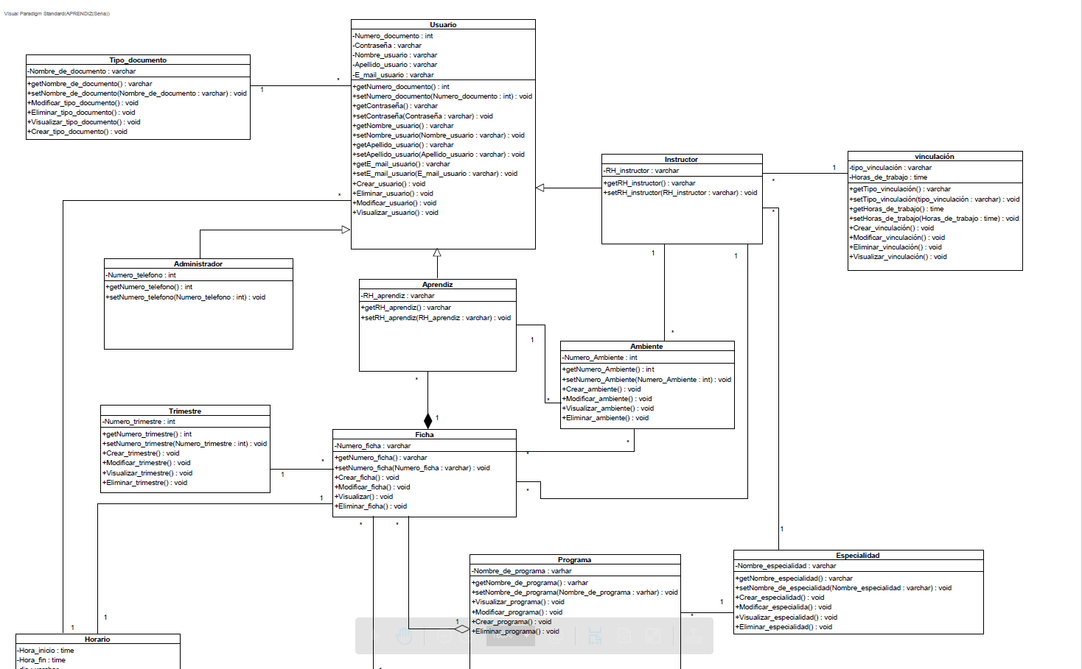
Diagrama de clases

Slide 30
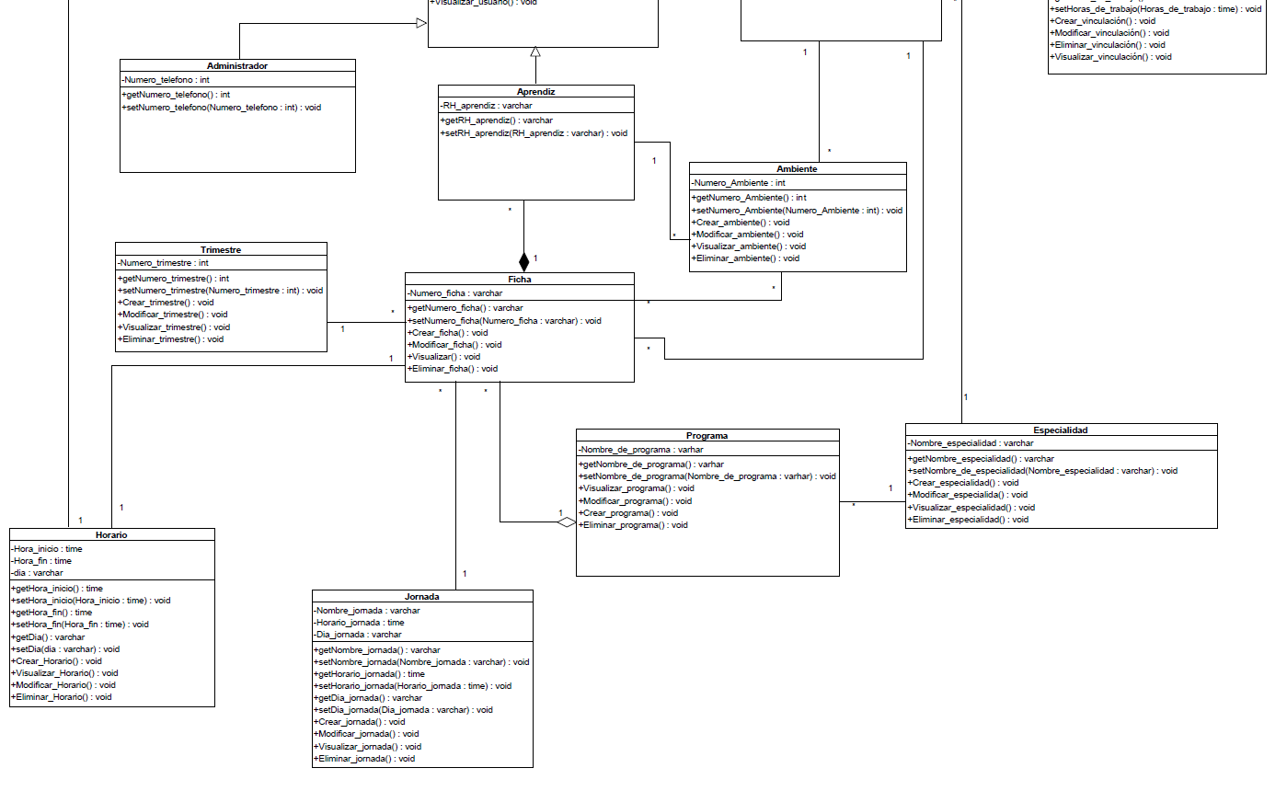
Diagrama de clases

Slide 31
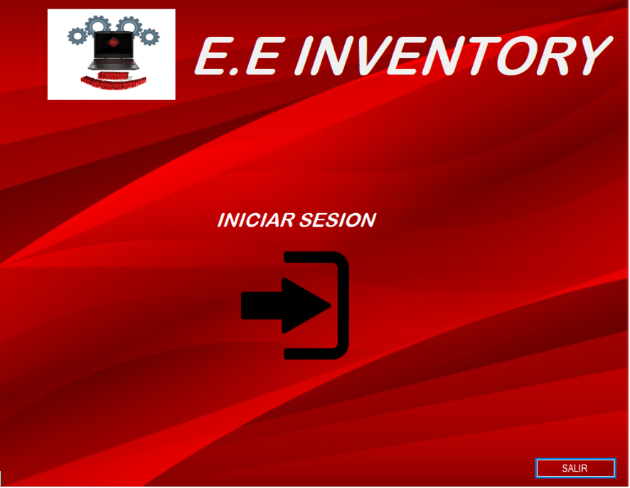
Mockups

Slide 32
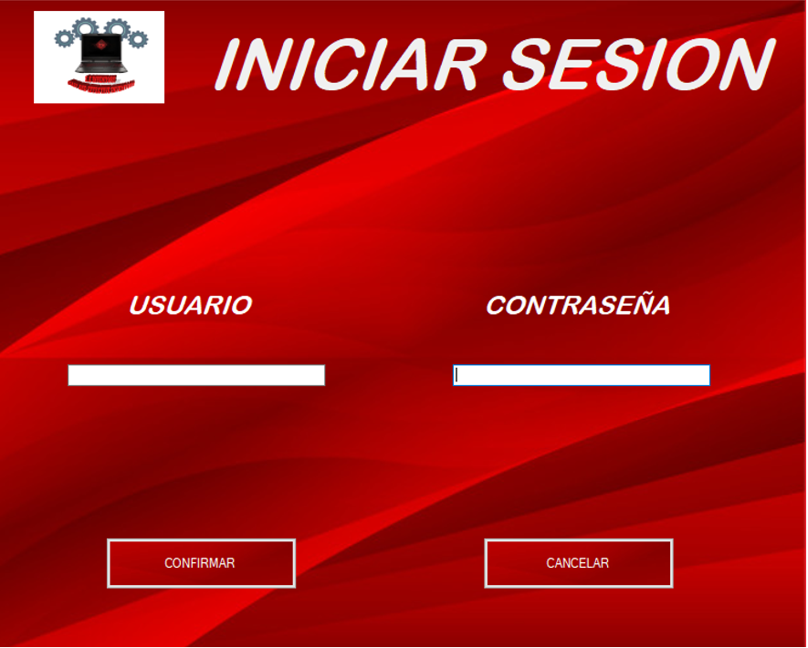
Mockups

Slide 33
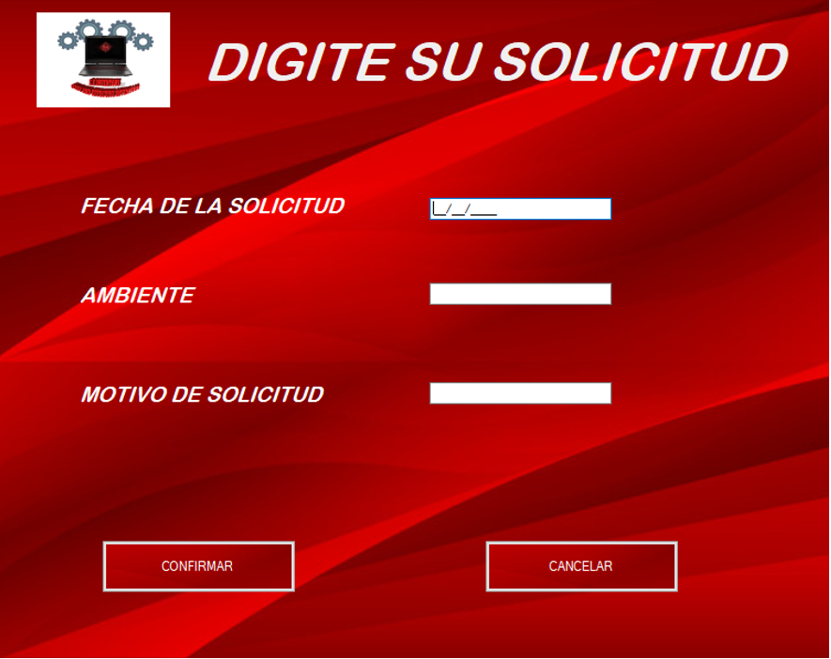
Mockups

Slide 34
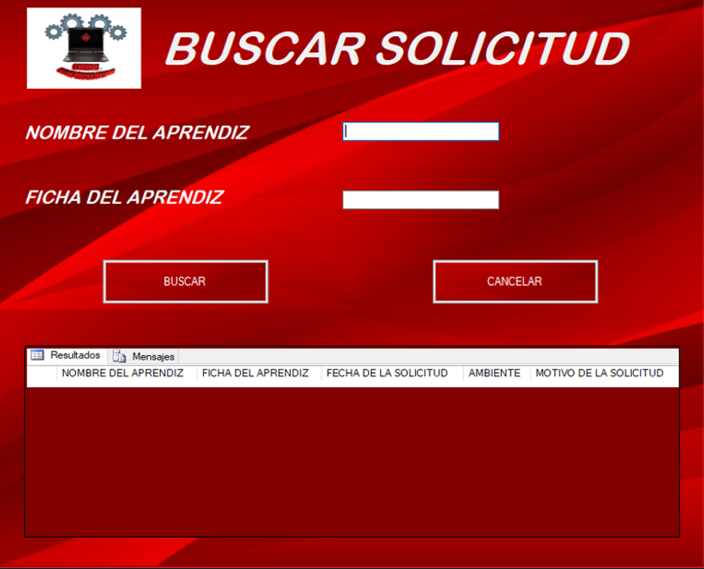
Mockups

Slide 35
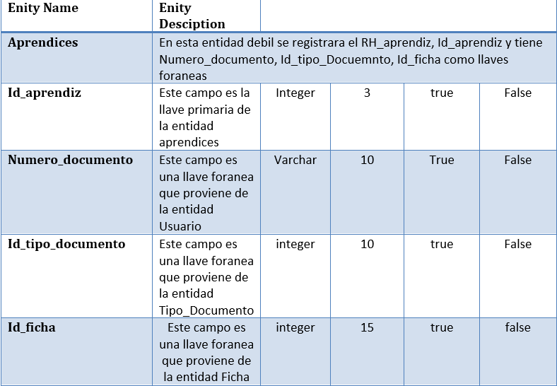
Diccionario de datos

Slide 36
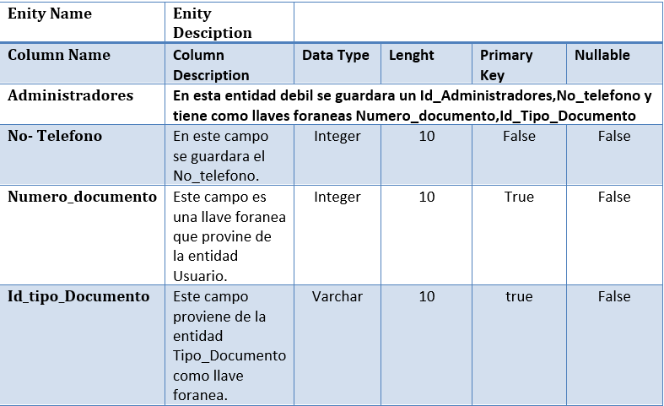
Diccionario de datos

Slide 37
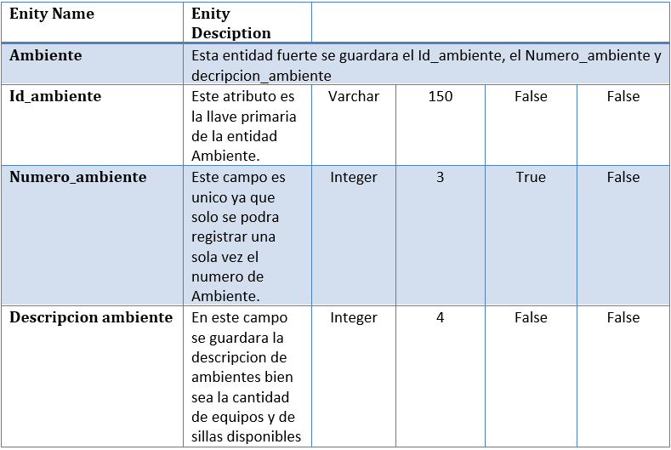
Diccionario de datos

Slide 38
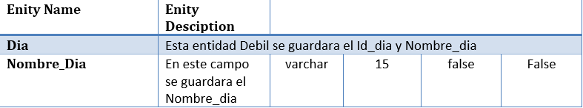
Diccionario de datos

Slide 39
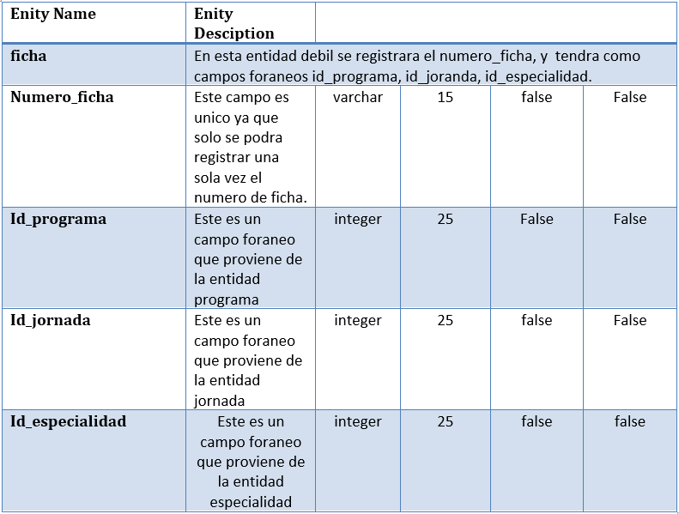
Diccionario de datos

Slide 40
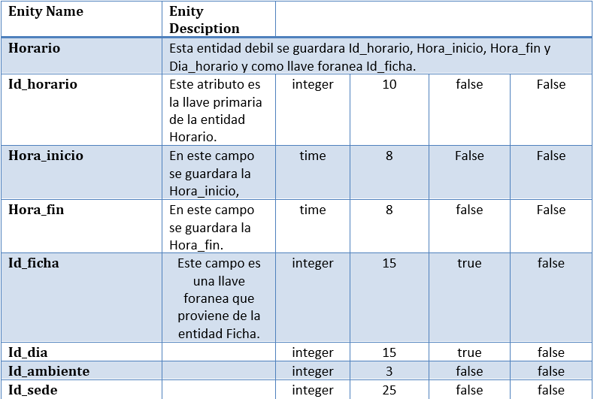
Diccionario de datos

Slide 41
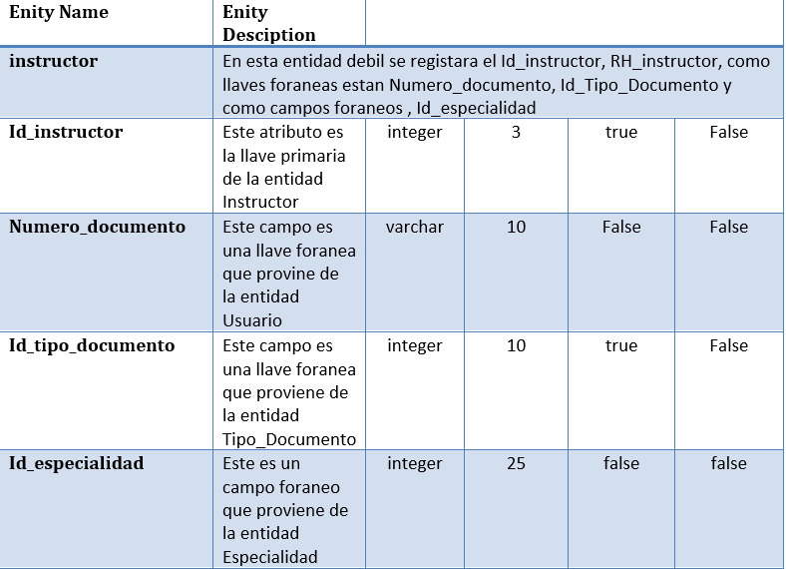
Diccionario de datos

Slide 42
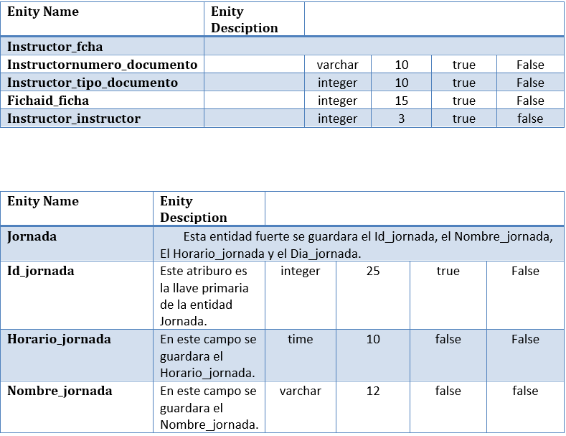
Diccionario de datos

Slide 43
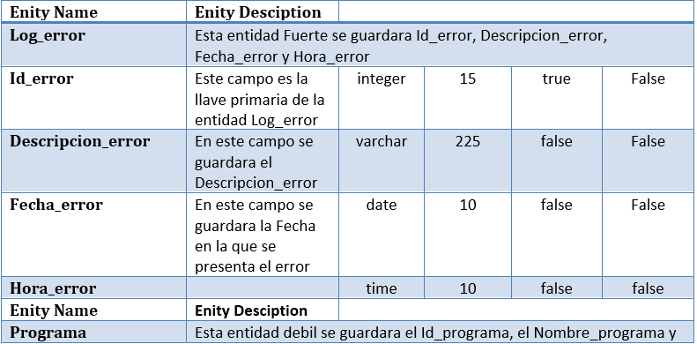
Diccionario de datos

Slide 44
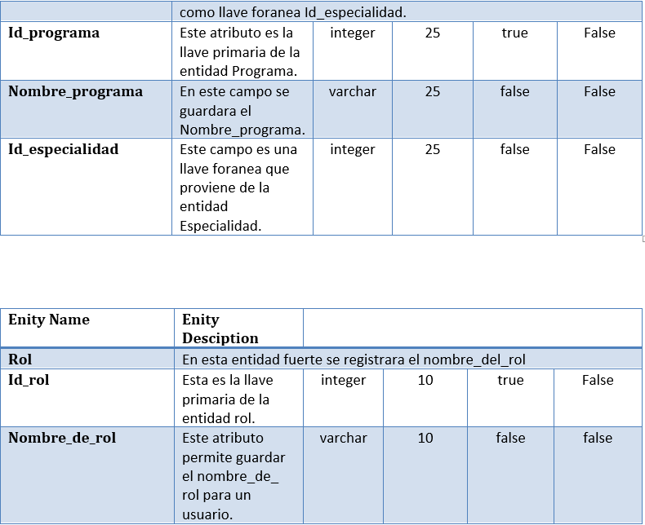
Diccionario de datos

Slide 45
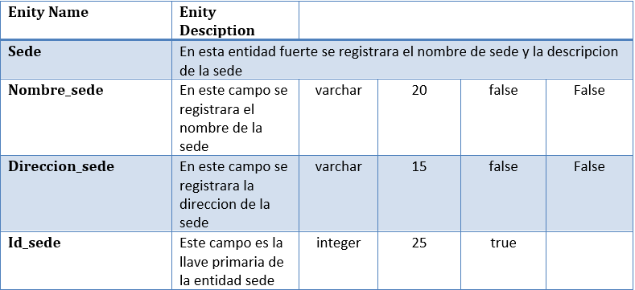
Diccionario de datos

Slide 46
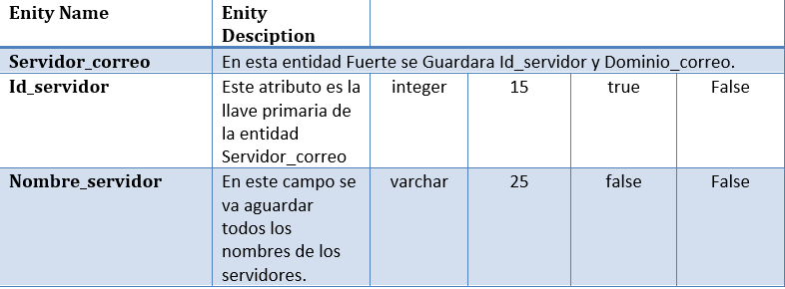
Diccionario de datos

Slide 47
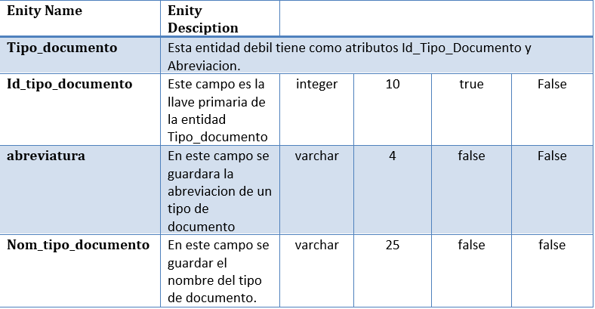
Diccionario de datos

Slide 48
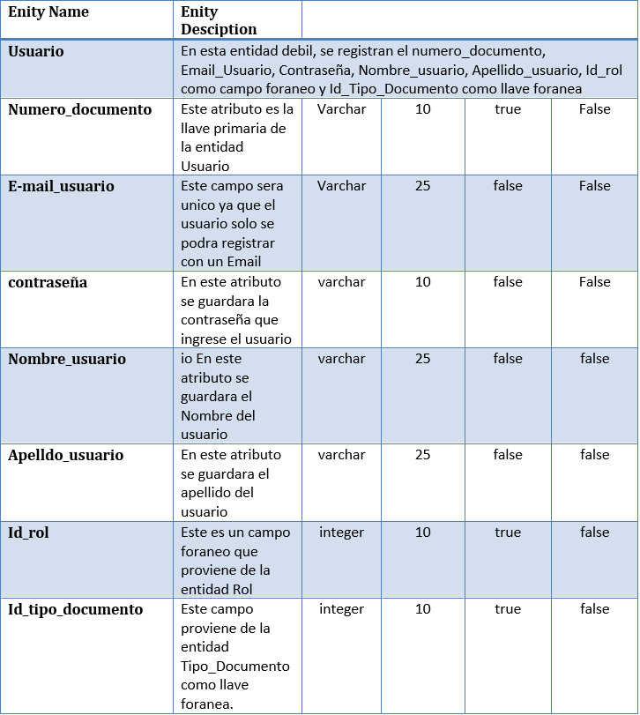
Diccionario de datos

Slide 49
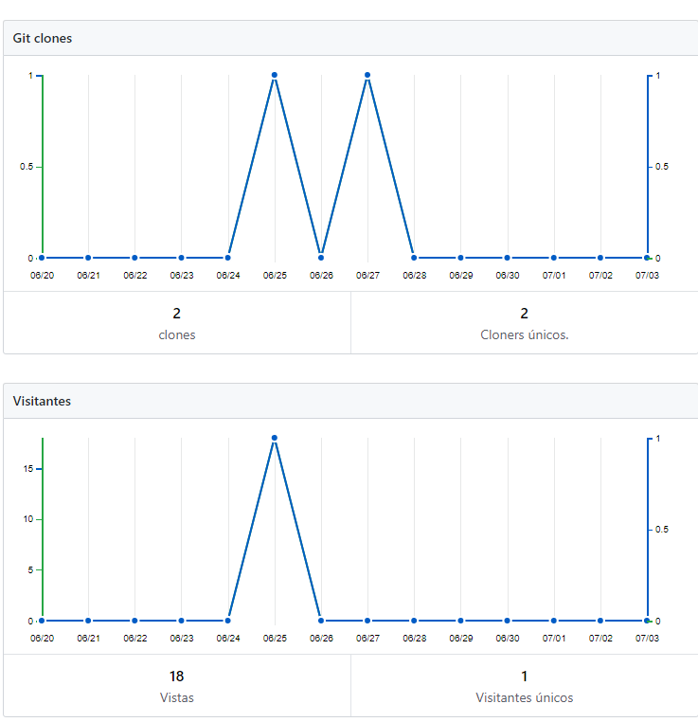
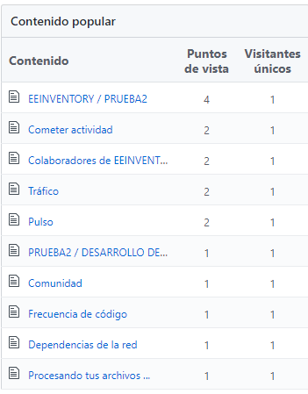
Control de versiones

Slide 50
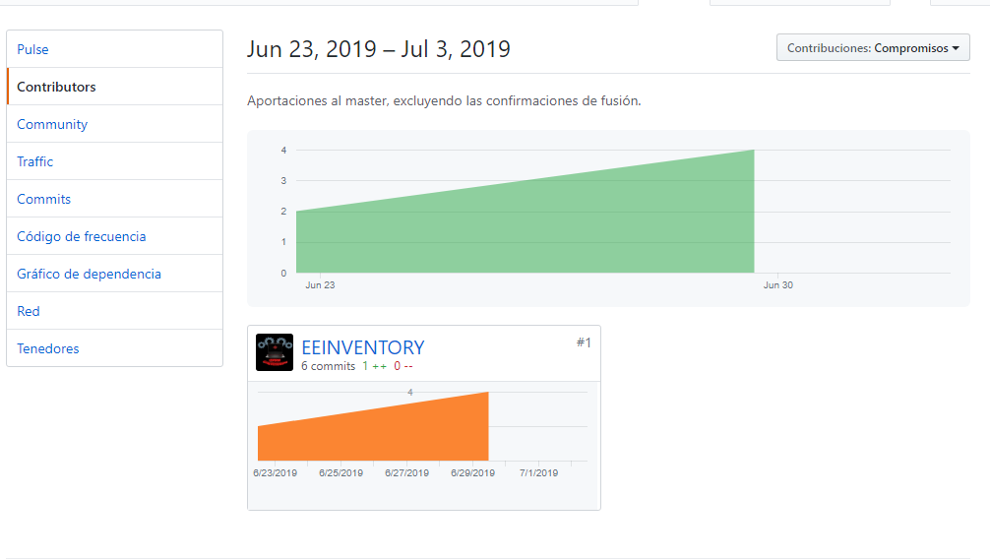
Control de versiones

Slide 51
GRACIAS POR SU ATENCION

